Slide 2
六 数量间的加减关系
第2课时 数量间的加减关系(2)

Slide 3
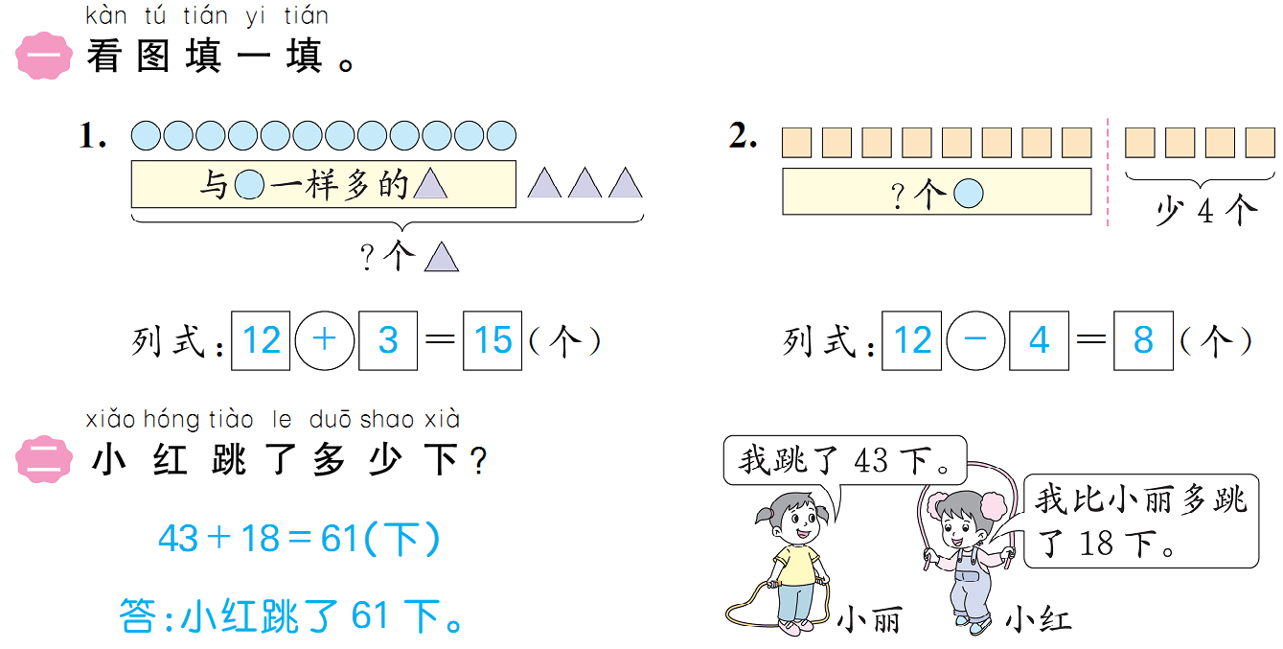

Slide 4
